Slide 1
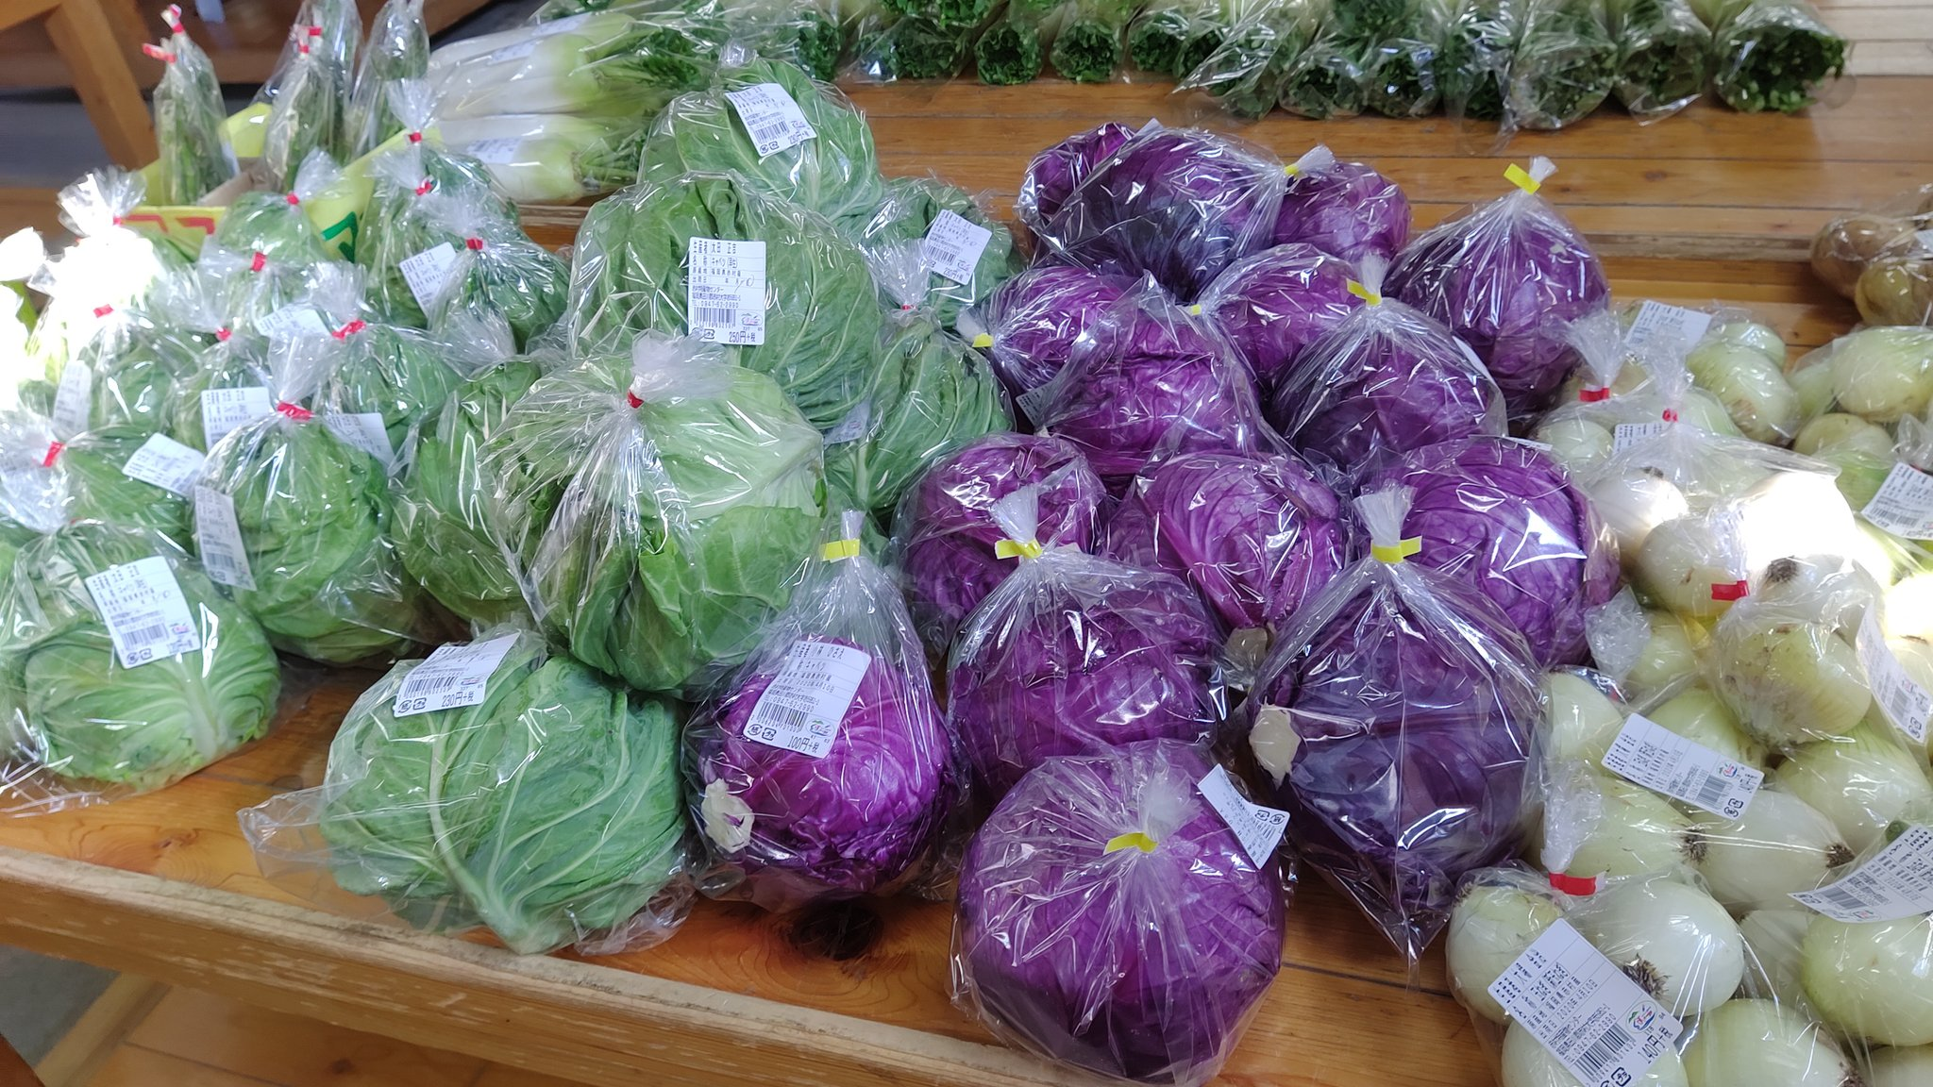
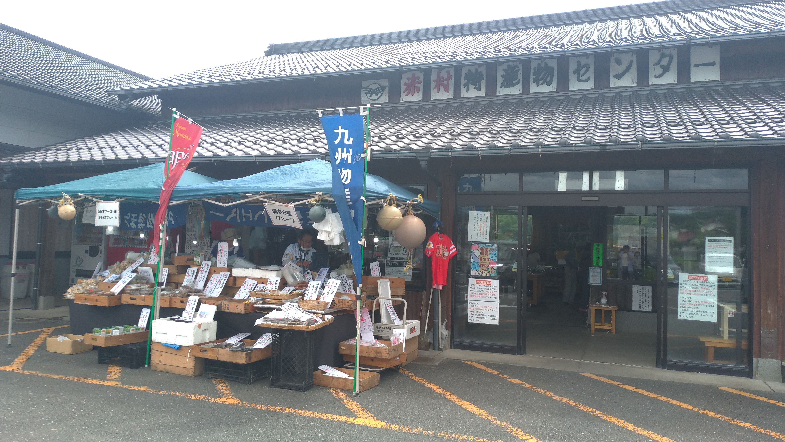
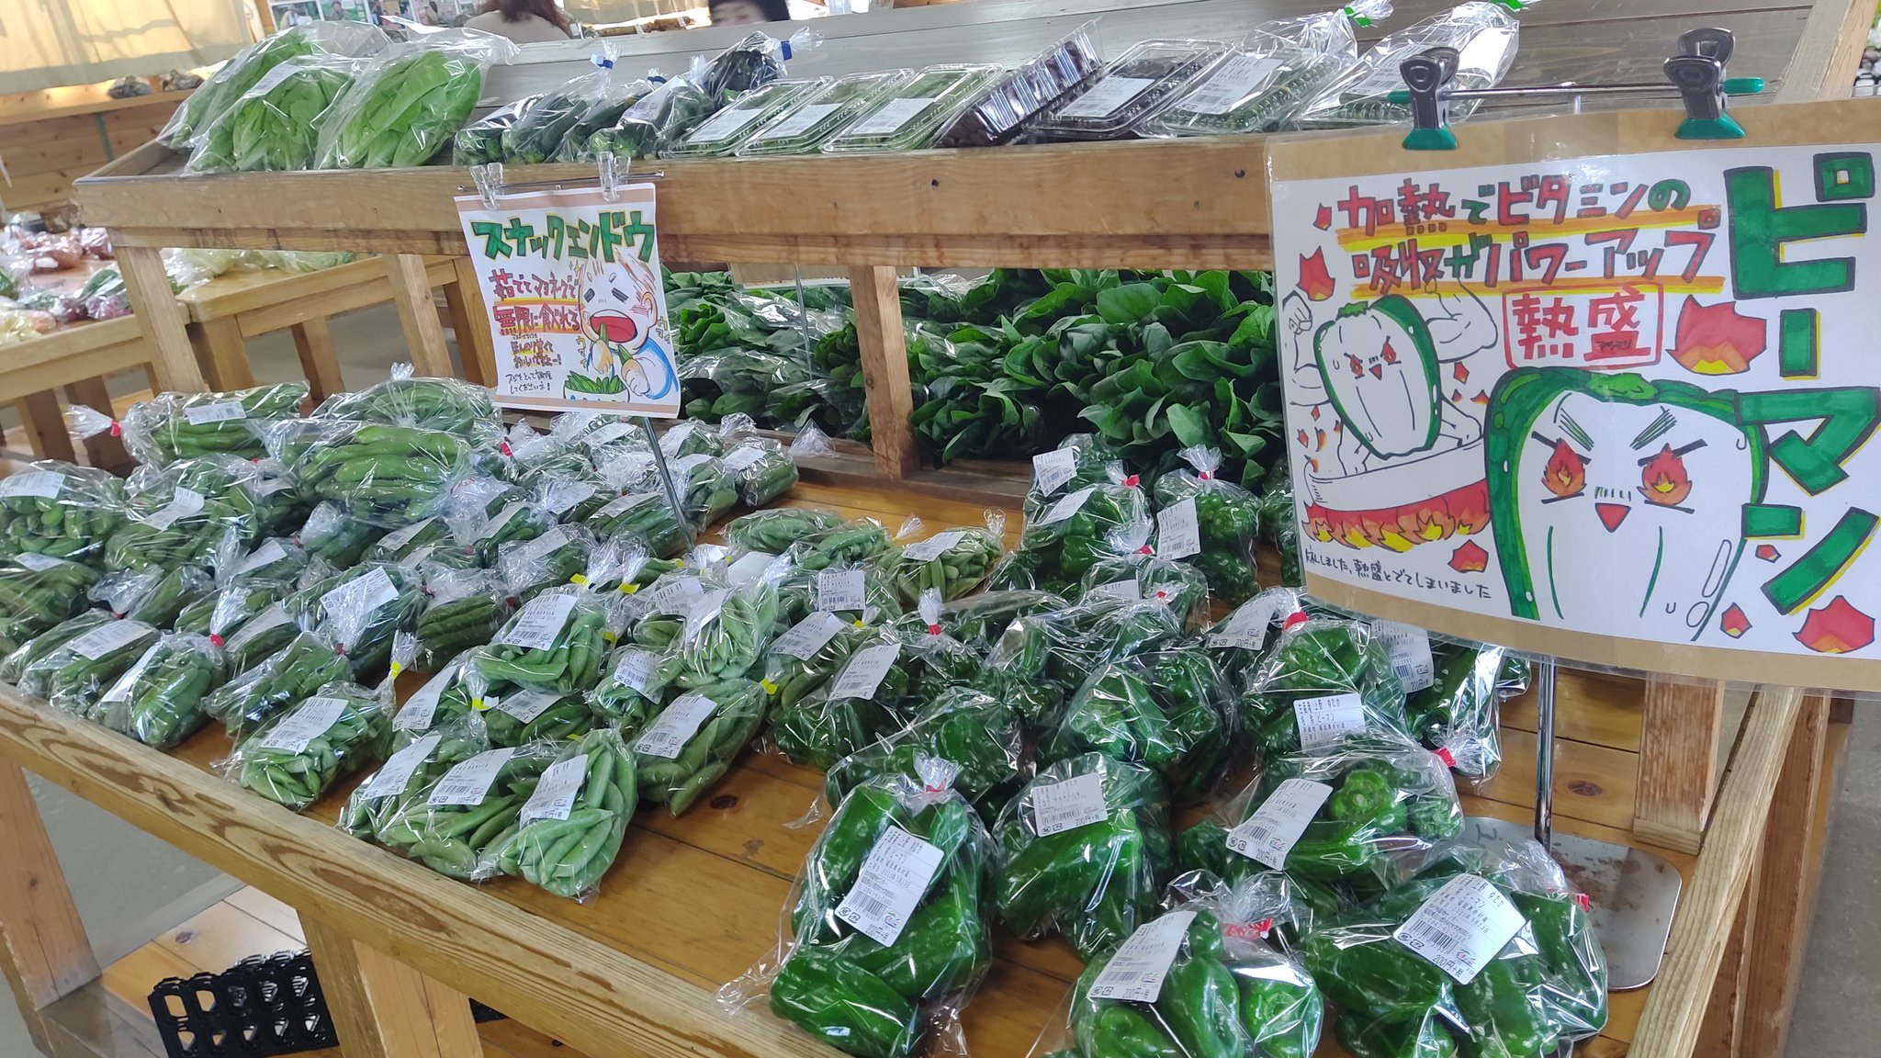
あかまるまんま
№XX タイトル
facebookページは
こちら！👆
赤村特産物センター 店長だより
〜赤村特産物センターは、出品者をいつでも大募集しています〜
①出品者登録をして販売
②店前テントで販売
赤村の中にお住まいの方
赤村の田んぼや畑で作っている方
原則どちらかに該当すれば、店頭で販売可能です。
赤村特産物センターの主役は、赤村でとれた野菜達です。
あなたの丹精込めた作物を、出品してみませんか？
※ここ数年で出品規約が緩和されています。
「以前断られたけど、販売できるなら」という方も、是非一度お問い合わせください。
テント出店は、村内村外問わず、誰でも出せます。
金魚すくい、かき氷、フリマなど、何でも出せます。
場所の予定さえあいていれば、いつでも出せます。
ぜひ、様々なアイデアでチャレンジしてみてくださいね。
※事前に事務所で詳細説明・登録手続き後の出店となります。
「日々の食卓に、ほんの少しの楽しさを」
赤村特産物センター 来島 克也
編集/あか村地域おこし協力隊 大明・来島 赤村役場/62-3000

